Slide 1
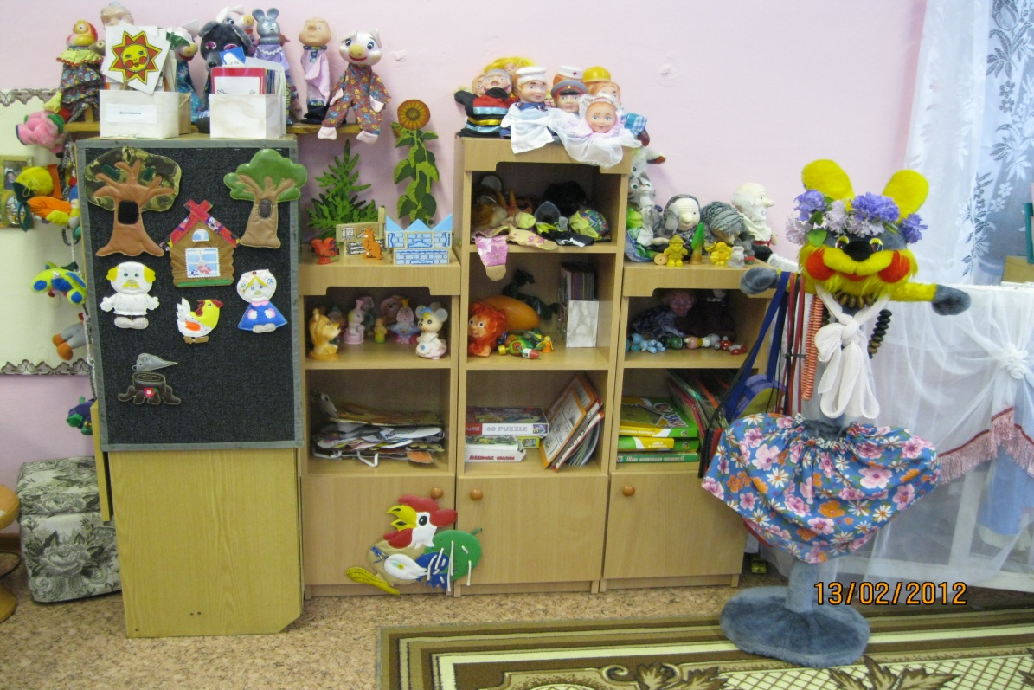
Театрализованная деятельность в специализированной группе «Зайчик»
Шепырева Людмила Леонидовна воспитатель, Российская Карина Валерьевна дефектолог ГБДОУ №32

Slide 2
Задачи
Формировать умение
передавать основные
эмоции
Побуждать интерес,
создавать условия
Развивать творческую
активность,
самостоятельность
в создании образа
Развивать представл.
о нравственных
качествах
человека
Уметь понимать
Эмоциональное
состояние человека
и выражать своё

Slide 3
Для проведения театрализованной деятельности необходимо:
Учитывать возрастные и индивид. особенности детей
Создать атмосферу заинтересованности, увлечённости
Способствовать развитию каждого ребёнка, особенно неуверенного в себе
Воспитывать доброжелательные отношения к друг другу и взрослым

Slide 4
Схема подготовки спектакля
- Выбор произведения и подбор музыкального материала музыкальным руководителем;
Деление произведение на эпизоды, чтение и пересказ их детьми;
Работа над отдельными эпизодами в виде этюдов с импровизированием текста;
Поиски музыкально- пластического решения отдельных эпизодов и постановка танцев;
Коррекционные распевки, упражнения, массаж, подвижные игры с пропевкой.

Slide 5
Работа над эпизодами, разучивание текстов;
Работа над выразительностью речи и подлинностью поведения в сценических условиях (индивидуальная работа с персонажем);
Репетиция отдельных картин (с декорациями и реквизитом, музыкальным оформлением);
Репетиция всей пьесы;
Премьера спектакля;
Повторные показы;
Подготовка выставки рисунков и фотографии.

